Slide 1
СОЗДАНИЕ НА БАЗЕ ХЛ №107 ЗОНЫ ДЕМОНСТРАЦИИ ВОЗМОЖНОСТЕЙ ЭНЕРГООБЕСПЕЧЕНИЯ ПУТЕМ РАЗРАБОТКИ И ВНЕДРЕНИЯ ОБОРУДОВАНИЯ С ИСПОЛЬЗОВАНИЕМ НОВЫХ ТЕХНОЛОГИЙ
Докладчик:
Наталья Солодовникова
Ученица 10 класса
Харьковского лицея № 107
Notes:
Этот шаблон можно использовать как начальный файл для фотоальбома.

Slide 2
Актуальность:
рассмотрение данной темы способствует изучению проблемы энергообеспечения ХЛ№107 и возможных вариантов перспективной политики Киевского района в данной сфере.

Slide 3
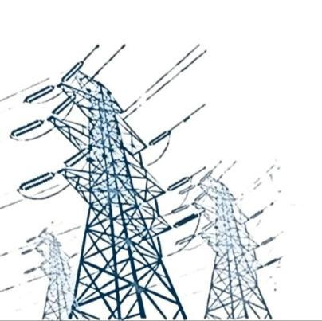
Цель исследования:
научное обоснование принципов использования революционных технологий в энергетике.

Slide 4
Объект исследования:
перспективные концепции в энергообеспечении зданий.
Предмет исследования:
применение современных технологий на базе учебного заведения (ХЛ №107).

Slide 5
Методы исследования:
Теоретические: исторический метод, анализ, синтез, сравнение, систематизация, обобщение.
Эмпирические: анкетирование, метод экспертной оценки, описание.
Обработка данных: ранжирование, факторный анализ.

Slide 6
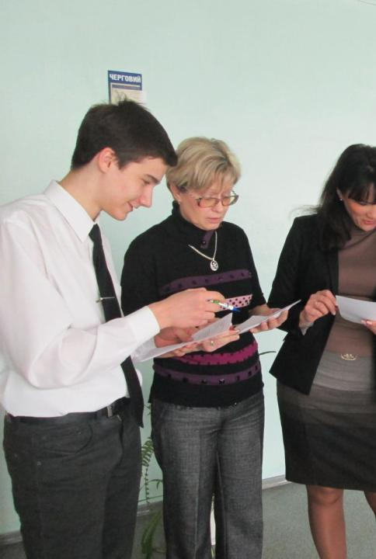
Анкетирование
188 учащихся
37 педагогов
Всего: 225 чел.

Slide 7
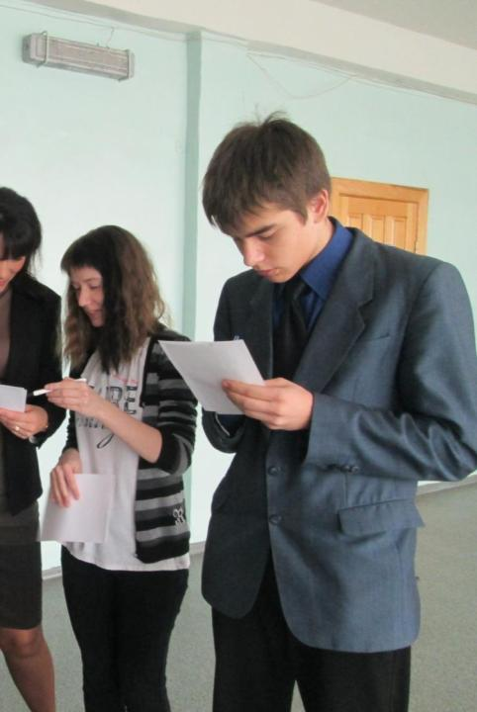
Результаты

Slide 8
Аспекты исследования видов энергетики:
положительные факторы;
отрицательные факторы;
энергопроизводство;
эффективность;
стоимость для потребителя;
удельная занимаемая площадь;
динамика развития;
перспективы развития;
социальные аспекты;
политические аспекты.

Slide 9
Уровень | Фактор | Баллы
Низкий уровень | Ресурсы | 10 | 20
 | Предрасположенность | 3,1
 | КПД | 3
 | Стабильность | 2,5
 | Занимаемая площадь | 0,8
 | Стоимость | 0,6
Средний уровень | Экологичность | 18 | 35
 | Энергопроизводство и динамика благосостояния | 10
 | Социальные аспекты | 5
 | Дополнительные аспекты | 2
Высокий уровень | Перспективы развития | 20 | 45
 | Обеспечение независимости | 15
 | Политические аспекты | 10

Slide 10
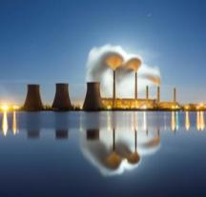
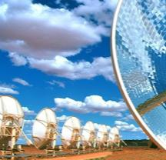
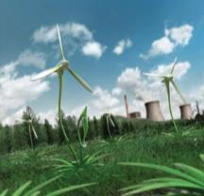
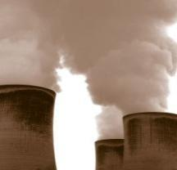
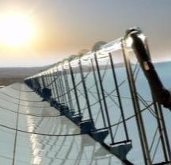
Альтерна-тивная
энергетика
82 балла
РЕЗУЛЬТАТЫ:
Атомная энергетика
67 баллов
Гидро-энергетика
64 балла
Тепловая энергетика
17 баллов
РЕЗУЛЬТАТЫ:

Slide 11
Алгоритм выбора источников энергии
НАЧАЛО
Создание рабочей группы
Характеристика исходных условий
Техническая характеристика здания
Энергетическое обследование

Slide 12
Выбор подходящих источников энергии в соответствии с возможностями
Расчет стоимости
Нет
Проект соответствует гос. законам?
Следующий вариант
(*)
Да

Slide 13
*
Проект соответствует требованием тех. регла-ментов?
Нет
Да
Корректировка проекта
Перерасчет стоимости
Нет
Рентабильность > 1 ?
Да

Slide 14
*
Срок окупаемости с учетом динамики изменения тарифов < 10 лет?
Нет
Да
Утверждение проекта
КОНЕЦ

Slide 15
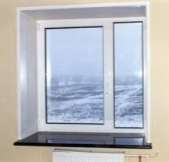
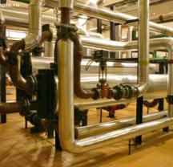
РЕКОНСТ-РУКЦИЯ СИСТЕМЫ ОСВЕЩЕНИЯ
ЗАМЕНА ОКОН
ПОЛНОЕ ОТКЛЮЧЕНИЕ ОТОПЛЕНИЯ НА НОЧЬ
УСТРОЙСТВО ИТП
И ТЕПЛОВОГО НАСОСА
РАСПРОСТ-РАНЕНИЕ ОПЫТА
РАЗРАБОТКА УЧЕБНОЙ ПРОГРАММЫ И МОНИТОРИНГ

Slide 16
Ожидаемые результаты
Реализация проекта позволит сократить расходы бюджетных средств на проектном объекте,
а впоследствии, распространив опыт внедрения мероприятий ресурсосбережения на других объектах бюджетной сферы, достичь значительной экономии.

Slide 17
Благодарю за внимание!

